Slide 1
DEPARTAMENTO DE CIENCIAS DE LA COMPUTACIÓN
CARRERA DE INGENIERÍA DE SISTEMAS E INFORMÁTICA
PROYECTO DE TESIS:
ANÁLISIS, DISEÑO E IMPLEMENTACIÓN DE UN PORTAL WEB PARA SHANDE INTERNACIONAL
DIRECTOR: ING. FREDDY DUEÑAS
CODIRECTOR: ING. GEOVANNI NINAHUALPA
AUTOR: SRA. TATIANA PACCHA
SANGOLQUÍ 2015

Slide 2
AGENDA
Introducción
Problemática y Justificación
Objetivos
Metodología y Herramientas
Implementación y Pruebas
Demostración
Conclusiones y Recomendaciones

Slide 3
INTRODUCCIÓN
La TI en el desarrollo de las empresas brinda una adecuada comunicación a través del Internet, redes sociales y dispositivos móviles.
El desarrollo de las aplicaciones web como estrategia de negocio.
Shande Internacional es una institución educativa de servicios profesionales de belleza y estética para el mercado nacional.
La implementación del portal web es una oportunidad para el crecimiento de la empresa; el proyecto es realizable a través de metodologías y herramientas.

Slide 4
PROBLEMÁTICA
Shande Internacional disponía de un sitio web estático, que presentaba algunos inconvenientes como: la administración del portal la realiza el proveedor, los cambios requeridos generan tiempos de entendimientos, costos adicionales, y pérdida de clientes.
La información publicada se encuentra desactualizada.
Realiza publicidad mediantes esquemas tradicionales como prensa escrita, volantes, trípticos, radio, televisión, etc., lo cual genera gastos representativos para la empresa.

Slide 5
JUSTIFICACIÓN
Shande Internacional visiona convertirse en el mejor centro de formación de profesionales de la belleza, moda y estética.
Mejorar la comunicación, difusión de servicios, venta de productos, obteniendo rentabilidad.
Reforzar la imagen de la empresa.
Administrar y actualizar los cambios de contenido de manera ágil y oportuna.
Reducir gastos operativos y de publicidad.
Notes:
1.Shande, tiene la visión de que en los próximos años se convertirá en el mejor Centro de Capacitación de la belleza, moda y estética con una gama amplia de servicios exclusivos de formación académica que permitirá preparar profesionales altamente capacitados.
2. La implementación del sitio web para Shande es un factor determinante en el logro de sus objetivos, ya que a través del mismo se mejorará el proceso de comunicación, el anuncio de sus productos y servicios hacia los usuarios y la venta de los mismos.
3. La empresa requiere automatizar los procesos de administración de medios y publicación de sus servicios, a través de procesos dinámicos que faciliten la administración de información de una manera fácil y oportuna.
4. Requiere promocionar sus propios productos y venderlos, ya sea que los clientes se acerquen hacia la empresa de manera física o los adquieran a través del carrito de compras que ahora se dispone en algunos portales.
5. El portal web es una estrategia de negocio para la empresa, de tal forma que pueda competir con empresas de la misma línea, estar disponible todos los días del año, reducir los gastos operativos y gastos de publicidad existentes, reforzar la imagen profesional de la empresa y mantenerse al alcance mundial, por lo que se define su importancia a través de:

Slide 6
OBJETIVOS
Objetivo General
Analizar, diseñar, desarrollar e implementar un portal web dinámico para Shande Internacional, que le permita difundir sus productos y servicios al mercado local, nacional e internacional, utilizando la metodología OOHDM y gestor de contenidos Joomla.

Slide 7
OBJETIVOS
Objetivos Específicos
Identificar los requerimientos o necesidades de la empresa para levantar las especificaciones funcionales, a través de escenarios y casos de uso.
Diseñar los objetos, estructura e interfaz del sitio web para representar gráficamente el uso de la información y la aplicación.
Desarrollar el contenido del sitio web, por medio de herramientas específicas de software y hardware.
Implementar el sitio web al dominio de la empresa, a través de un servicio hosting.
Entrenar al personal de Shande Internacional en el uso del sitio web, a través de un manual de usuario.

Slide 8
METODOLOGIA Y HERRAMIENTAS
Ingeniería Sistema
Implementación
Pruebas
Análisis
IEEE 830
OOHDM
Herramientas
Estándares App Web
OOHDM
Diseño
UML
1
Introducción
2
3
Migración Sitio Web
Descripción General
Requisitos Específicos
Obtención de Requerimientos
Modelo Conceptual
Diseño Navegacional
Diseño Interfaz Abstracta
Servidor Web
Joomla
PHP
4
Interfaz
Contenido
Seguridad
Rendimiento

Slide 9
Especificación de Requerimientos
Alcance
Mantener interfaces interactivas, amigables , a través de un diseño adecuado.
Asignar perfiles de usuario para el acceso al sitio web.
Facilitar la administración de la información del sitio web, mediante Joomla.
Diseño y creación de la base de datos para el almacenamiento de la información, con la integración de herramientas de SW y HW.
Brindar una sección informativa de la empresa, a través de servicios, productos, noticias, contactos, búsquedas, de fácil uso para los usuarios.
Mantener enlaces a los sitios de las redes sociales a través de links.
Realización de pruebas para validar un adecuado funcionamiento del portal.
Notes:
El estándar IEEE 830 es una práctica recomendada para el levantamiento de las especificaciones de requisitos de software, en el cual se describen el contenido y sus cualidades de buenas especificaciones de requerimientos de software, para un producto que realiza ciertas funciones en un entorno específico. Para los clientes, proveedores las especificaciones proporcionar beneficios bases para el acuerdo entre los clientes y los proveedores, reducir el esfuerzo de desarrollo, proporcionar una base para estimar los costos y calendarios, suministrar una base de referencia para la validación y verificación, facilitar la transferencia, y sirve como base para la mejora (IEEE, 1998).
La información básica que se debe considerar para la escritura de las especificaciones incluye: la naturaleza, el ambiente, las características, la elaboración conjunta, la evolución, los prototipos, la incorporación del diseño y la incorporación de los requisitos del proyecto.
Este estándar considera el levantamiento de las especificaciones de los siguientes aspectos principales:
Introducción.- El proposito es brindar a los usuarios informacion completa sobre el sitio web que se genera de las necesidades de la empresa.
Alcance.-
Descripción General.- Se describe todos aquellos factores que afectan al producto y a sus requisitos. Esto permitirá definir los requisitos específicos haciendo que sean más fáciles de entender. Comprende la perspectiva del producto, funciones, características de usuarios, restricciones, factores que se asumen y futuros requisitos.
Requisitos Específicos.- Contiene los requisitos a un nivel detallado suficiente como para permitir a los diseñadores diseñar un sistema que satisfaga estos requisitos, y que permita al equipo de pruebas planificar y realizar pruebas que demuestren si el sistema satisface o no, los requisitos. Todo requisito describirá comportamientos externos del sistema, perceptibles por parte de los usuarios, operadores y otros sistemas.
No forma parte del levantamiento de especificaciones los formatos de entrada y salida datos, resultados de análisis de costos y restricciones de lenguajes de programación.
IEEE 830 es un estándar internacional para el desarrollo de las especificaciones de requisitos de software de manera completa y precisa (IEEE, 1998), por lo que he considerado esta normativa para el levantamiento de especificaciones del sitio web de Shande Internacional.
Metodología OOHDM
La metodología de desarrollo OOHDM está basada en el desarrollo de aplicaciones web, que permite al diseñador especificar una aplicación web, como una instancia de modelo hipermedial, a través del uso de varios meta modelos especializados. Cada modelo está enfocado en diferentes aspectos de la aplicación. Se utilizan mecanismos abstractos y compuestos dentro de un marco orientado a objetos, para permitir por un lado una descripción concisa de los ítems de información compleja y por otra parte las especificaciones de los patrones de navegación compleja y las transformaciones de interfaces. Consta de cinco pasos mediante un prototipo o proceso incremental, donde cada paso se enfoca en un aspecto particular de diseño y se construye un modelo apropiado para dicha aspecto. (Rossi, 2007)
De entre las características principales OOHDM está basada en la orientación de objetos, las clasees y diagramas se representan utilizando UML. Esta metodología describe un esquema claro de actividades en cada una de sus fases y los productos a obtener en cada una de ellas.
Inicialmente esta metodología se utilizaba para desarrollar CD-ROM promocionales, enciclopedias, museos virtuales; sin embargo debido al actual uso y desarrollo de Internet ha requerido el desarrollo de aplicaciones hipermedia en Internet, como comercio electrónico, motores de búsqueda, sitios educacionales y de entretención.
Esta metodología permite (Schwabe, Rossi, 1995):
Construir un esquema para un dominio de aplicaciones hipermedia, utilizando conceptos orientados a objetos, conocidos como la estructura, comportamiento y mecanismos de abstracción tal como la agregación y generalización / especialización.
Proporcionar una fácil transición de dominio y modelado de aplicación al diseño de hipermedia concreto utilizando clases de navegación (nodos y enlaces).
Mapear los objetos de hipermedios definidos como de clases navegacionales, clases en objetos perceptibles, en construcciones de aplicaciones concretas, a través del uso de especificaciones de interfaces abstractas.
Realzar la modularidad, a través del modelado y esquema conceptual, facilitando el mantenimiento de aplicaciones hipermedia.
El número de nodos y enlaces dependerá de la complejidad de la aplicación y la cantidad de la información dependerá del tamaño de la base.
El uso de la metodología OOHDM presenta algunas ventajas particulares como: etapas claramente identificables y documentables, el uso de notación diagramática completo, interacción con el usuario facilitando el entendimiento y logro de objetivos, uso de estructuras de rehúso para simplificar tareas de diseño y disminución de recursos.

Slide 10
Especificación de Requerimientos
Descripción General
Perspectiva
Funciones
Restricciones
Equipos de usuarios con Internet como herramienta principal de acceso al portal web, bajo diferentes navegadores. Plataforma web, protocolo HTTP, características de memoria aplicables.
Características de
los usuarios
Publicitar la empresa, ofrecer información actualizada, promocionar servicios y productos, búsqueda, registro de usuarios, atención de requerimientos y administración dinámica del sitio web.
Usuarios con un nivel básico de conocimientos y un administrador con conocimientos técnicos para el mantenimiento.
No incluye definición de políticas de la empresa, adquisición de equipos, desarrollo de sistemas contables, auditoría de los procesos de la empresa.

Slide 11
Especificación de Requerimientos
Requisitos Específicos
Interfaces Externas
Requerimientos Funcionales
Internet como herramienta principal para el acceso al portal web, bajo diferentes navegadores. Administrador administración del portal. Plataforma web con las herramientas integradas.
Requerimientos no funcionales
Atributos del Software
Gestión de usuarios, productos, servicios, cursos, noticias, eventos, recepción de ordenes de compra, administración de correos electrónicos.
Servicio de hosting para hospedaje del portal web. Administración de seguridades bajo perfiles definidos. Estándares de manejo de logo, colores , imágenes, noticias autorizados por la empresa.
Fiabilidad, disponibilidad, seguridad, mantenimiento, portabilidad y adaptabilidad.

Slide 12
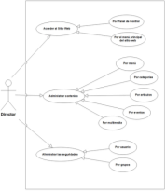
Metodología OOHDM
Obtención de Requerimientos
Identificación de Roles y Tareas
Especificación de Casos de Uso
Especificación de UID’s
Validación de casos de uso y UID’s
Administrador, Usuario, Usuario Registrado y Director.
Redacción de escenarios por cada tarea y tipo de actor.
Formación de casos de uso por cada rol.
Representación Gráfica, a través de UID’s.
Revisión y actualización de los casos de uso y UID’s con la empresa.
Especificación de Escenarios

Slide 13
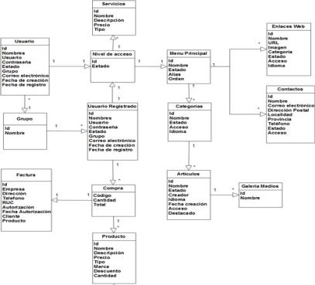
Metodología OOHDM
Diseño Conceptual, es un modelo orientado a objetos que representa el dominio de la aplicación, a través de clases relacionadas definidas en base a la reglas sobre las UID’s.

Slide 14
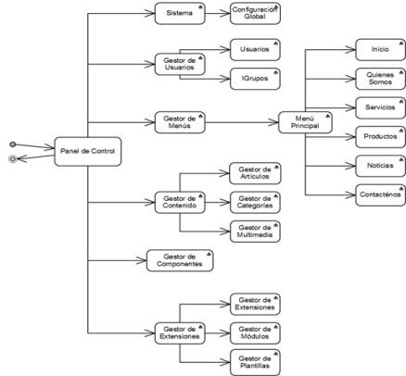
Metodología OOHDM
Diseño Navegacional, se especificó todas las actividades requeridas por el usuario.

Slide 15
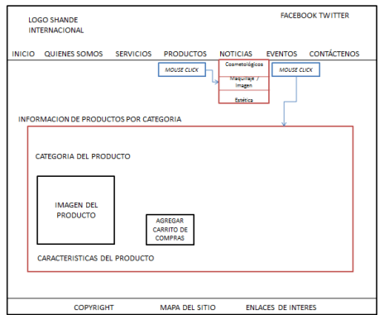
Metodología OOHDM
Diseño de Interfaz Abstracta, se especificó las interfaces de la aplicación
Notes:
Es decir de que manera apareceran los objetos navegacionales en la interfaz y cales obetos activaran la navegación.

Slide 16
Metodología OOHDM
Implementación.- En base a la información obtenida, se inicia ésta etapa determinando la base de datos, lenguaje de programación y las herramientas para las interfaces.
Notes:
Es decir de que manera apareceran los objetos navegacionales en la interfaz y cales obetos activaran la navegación.

Slide 17
IMPLEMENTACION
Arquitectura del Portal Web
PETICION
http,80
CONSULTA
RESPUESTA
RESPUESTA

Slide 18
IMPLEMENTACION
Configuración en el Servidor Web
Instalación de Joomla local
Definición y Adquisición del Hosting (Bluehost)
Creación de la BDD, Usuario de BDD (Cpanel)
Transferencia de Información (FileZilla)
Obtención del respaldo de Joomla (local)
Extracción de archivos (Kicksart)
Instalación de Joomla
Configuraciones del Sitio Web
Configuración de la BDD
Instalación
Creación de cuenta FTP (proveedor)
Eliminación de carpeta

Slide 19
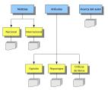
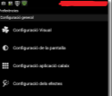
IMPLEMENTACION
Configuración en Joomla
Gestión de Plantillas
Gestión de Categorías y Artículos
Gestión de Multimedia
Gestión de Menús
Gestión de Usuarios
Gestión de Extensiones y Componentes
Gestión de Módulos
Gestión de Plugins
Gestión de idiomas

Slide 20
PRUEBAS
Contenido
Interfaces
Navegación
Carga
Seguridad
- Errores tipográficos
- Errores gramaticales
- Errores Imágenes
- Rendimiento razonable en tiempo real y bajo los parámetros establecidos.
- Diseño consistente
- Facilidad de uso y búsqueda
- Funcionalidad navegadores
- Adaptabilidad
- Adecuada navegación
- Validación de la información y respuesta de la bdd.
- Uso adecuado de enlaces
- Imágenes truncadas
- SW Joomla y ext. actualizado
- Respaldos de bdd
- Configuración de plugins de seguridad.

Slide 21
DEMOSTRACIÓN
Portal Web de Shande Internacional

Slide 22
CONCLUSIONES
Se levantó las especificaciones funcionales, a través de escenarios y casos de uso establecidos en la metodología OOHDM.
Se diseño los objetos, estructura e interfaz de la aplicación, a través de la metodología OOHDM.
Se implementó el portal web a través de software de código abierto como: MySQL, PHP, y Joomla; y en un servidor web.
Se implementó el sitio web, a través del servicio de hosting.
Se brindó entrenamiento al personal de Shande Internacional del uso del portal web.

Slide 23
CONCLUSIONES
Se obtuvo una interfaz amigable, interactiva, adaptable a equipos y dispositivos móviles, y de fácil administración para los funcionarios de la empresa.
Existió participación de los directivos en todo el proceso.
Se realizaron pruebas al portal web que permitieron corregir errores.
Se implementó un método de pago online con estándares de seguridad para el proceso de compra de productos.

Slide 24
RECOMENDACIONES
Mantener entrenamiento periódico al personal de la empresa, para un adecuado funcionamiento y administración.
Iniciar la instalación del sistema de gestión de contenidos Joomla directamente en un servidor web, para evitar reprocesos en las fases posteriores.
Mantener respaldos periódicos de la base de datos, para garantizar la funcionalidad de los datos y si es posible contar con ambientes de pruebas previo a los cambios implementados.

Slide 25
RECOMENDACIONES
Implementar opciones de descuentos de productos, a ser adquiridos por los usuarios en el proceso de compra, una vez que los productos se hayan posicionado.
Incluir esquemas de medición de uso, navegación, generadas a partir de las visitas al portal web, que permita tomar decisiones por parte de los directivos de la empresa.

Slide 26
GRACIAS.

